Slide 1

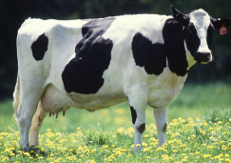
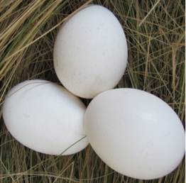

רבייה
התערבות האדם בתהליכי רבייה
נושאי השיעור
תהליכי התערבות ברביית בעלי חיים
הזרעה מלאכותית בבקר
הכוונת מועד הייחום בבקר
הכוונת מועד ההטלה וכמות הביצים בעופות
©USDA photo Keith Weller. Image Number K5176-3
איתמר ק. (ויקיפדיה העברית)

Slide 2
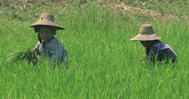
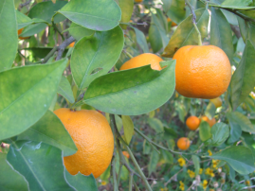

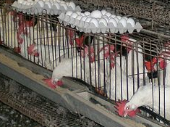
האדם מתערב בתהליכי הרבייה במשק החקלאי לתועלתו
המזון שאנו אוכלים הוא תוצר המערכות החקלאיות: שדות ירק ותבואות, מטעים, רפתות לחלב ולבשר, ברֵכות דגים ולולי תרנגולות.
ד"ר נורית קינן
אורה בר
ענת קמינסקי
©USDA photo Keith Weller. Image Number K5176-3
צילום: איתמר ק. (ויקיפדיה העברית)
2
Notes:
2

Slide 3
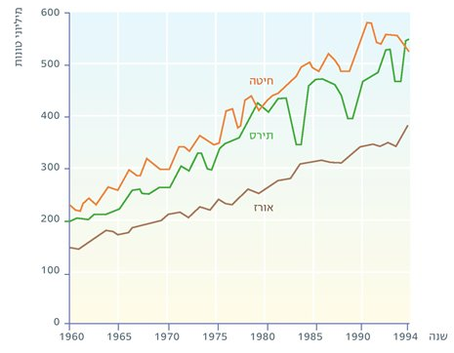
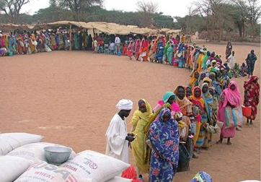
נדרשת עלייה בכמות המזון עקב הגידול העצום באוכלוסיית האדם
למרות העלייה המרשימה בייצור המזון, יש מקומות בעולם שבהם בני אדם סובלים מרעב.
לכן יש להגדיל עוד את כמות המזון המיוצרת בעולם.
http://maps.grida.no/go/grafic/evolusion of the world grain
production comparison world europe china africa cartogtographer/designer/author
AP Photo/MarcusPrior/WEP
על פי:
כמויות ייצור החיטה, התירס והאורז בעולם בין השנים 1960–1994
חלוקת מזון בדרפור, סודן.
המטרה בהתערבות האדם בתהליכי הרבייה במשק החקלאי היא
הגדלת כמות המזון והשבחתו לתועלת האדם.
במצגת זו נעסוק בהתערבות האדם בתהליכי רבייה בבעלי חיים במשק החקלאי.
3
Notes:
3

Slide 4
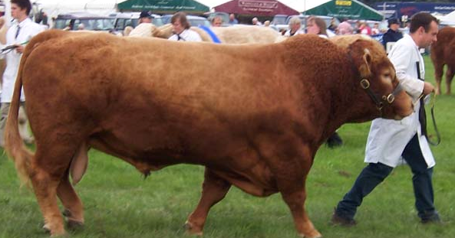
האדם מתערב בתהליכי הרבייה בבקר להשבחת הצאצאים
האדם מגדל פרות ובהמות אחרות, המשמשות מקור לחלב ולבשר למאכל.
במשך שנים עסק האדם בטיפוח זנים של פרות והשבחתן מבחינת תכונות החשובות לתועלתו, ומטרת הרפתן היא להמשיך ולהעמיד דורות של צאצאים משובחים מן הזנים שטיפח.
לכן, במקום לאפשר לפרות להתעבר מהזדווגות טבעית עם פרים שונים, הרפתן נעזר בהזרעה מלאכותית. כך הפרות יכולות להתעבר מזרע שנלקח מפרים משובחים.
מאז החל הטיפוח של משק הבקר בארץ, עלתה תנובת החלב הממוצעת של פרה ישראלית מ־2000 ליטר ל־10,000 ליטר לשנה!
כיום הפרות הישראליות הן בין הפרות המובילות בעולם בתנובת החלב שלהן.
Malcolm Morley at Wikimedia commons
פר
4
Notes:
4

Slide 5

הזרעה מלאכותית
הזרעה מלאכותית נעשית דרך איסוף נוזל זרע של זכר והעברתו לצוואר הרחם של הנקבה בזמן המתאים לצורך הפריית הביציות.
פוטנציאל ההזרעה גבוה מאוד: כמות הזרע שהזכר פולט גדולה בהרבה ממה שנדרש כדי לעַבֵּר בהצלחה נקבה אחת.
כדי לנצל פוטנציאל זה ולהשתמש בזרע מפר משובח להזרעת פרות רבות לאורך זמן, פותחו במהלך השנים שיטות לשימור נוזל הזרע של פרים לשנים רבות.
נוזל זרע
©USDA photo Keith Weller. Image Number K5176-3
כיום כמעט כל הבקר בארץ מופרה בשיטת ההזרעה המלאכותית ויש הטוענים ששיטה זו היא ההתפתחות הגדולה ביותר בחקלאות בזמנים המודרניים.
5
Notes:
5

Slide 6
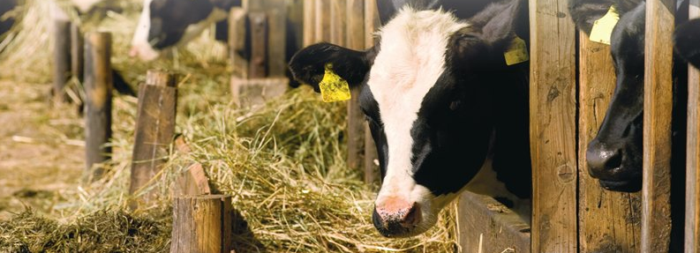
שאלה 1: יתרונות ההזרעה המלאכותית
שאלה 1 :
מהם היתרונות של ההזרעה המלאכותית על פני הזדווגות טבעית (הרבעה)?
Istockphoto.com/ Eric Issele’e
6
Notes:
6

Slide 7
תשובה
שאלה 1:
מהם היתרונות של ההזרעה המלאכותית על פני הזדווגות טבעית (הרבעה)?
תשובה:
יתרונות ההזרעה המלאכותית
1. כיוון שכמות נוזל הזרע שאפשר לקבל מפר אחד גדולה מאוד, אפשר להשתמש בו להזרעת מספר רב של פרות (300–1000).
2. קיצור תהליך ההשבחה – אפשר להשתמש בנוזל זרע של פר משובח אחד ולהזריע באמצעותו פרות רבות.
3. איסוף נוזל הזרע לפני ההזרעה מאפשר לבדוק במיקרוסקופ את תקינות נוזל הזרע.
4. מכיוון שאפשר לשמר את תאי הזרע זמן רב יש אפשרות להשתמש בתאי זרע של פר משובח לאורך שנים גם לאחר שהפר כבר אינו בחיים.
5. ההזרעה המלאכותית מאפשרת מניעה של העברת מחלות המועברות דרך מערכת המין.
7
Notes:
7

Slide 8
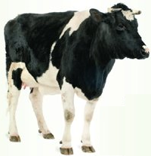
הזרעה מלאכותית
ההזרעה חייבת להתבצע במועד שבו הפרה מוכנה לרבייה.
כיוון שפרות שונות ברפת מוכנות לרבייה במועדים שונים, המזריע (בעל מקצוע המבצע את ההזרעה המלאכותית) חייב להגיע במועדים שונים לאורך השנה.
כדי לרכז את ההזרעה ליום אחד ולחסוך ביקורים של המזריע, יש ליצור מצב שקבוצה גדולה של פרות תהיינה במצב של מוכנות לרבייה.
המוכנות לרבייה מתרחשת במועד מסוים
במחזור הייחום* של הפרה.
מהו מחזור ייחום? – בשקף הבא.
השריית ייחום בו-בזמן בכל הפרות
* המחזור המיני שונה בקבוצות שונות של יונקים:
לרוב היונקים יש מחזור ייחום.
לאדם ולמקצת הקופים יש מחזור ווסת.
תמונות:
Istockphoto.com/ Intes Vikmanis
8
Notes:
8

Slide 9
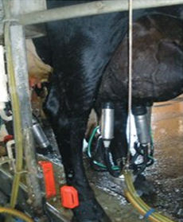
התבגרות מינית וייחום בבוקר
איברי הרבייה בבעל חיים צעיר אינם מפותחים: אין יצירת גמטות או השלמת התפתחות גמטות ואין הפרשת גונדוטרופינים ברמה הדרושה לרבייה.
אחד המאפיינים של תהליך ההתבגרות המינית הוא עלייה בהפרשת הורמוני הרבייה. בפרה שמגיעה לשלב ההתבגרות, מערכת הרבייה מתחילה לפעול במחזוריות בהשפעת מנגנוני משוב הורמונליים. פעילות מחזורית זו מתבטאת בשינויים בשחלות וברחם והיא מכונה בשם מחזור ייחום. מחזור הייחום דומה למחזור הווסת המתקיים באדם. אורכו של מחזור ייחום אחד הוא כמספר הימים החולפים מביוץ אחד לביוץ הבא.
ביוץ
ביוץ
ייחום
בכל מחזור ייחום יש תקופה קצרה (כ-12 שעות) שבה מתקיימת בנקבה מוכנות לרבייה, המתבטאת בשינויים פיזיולוגיים (רמה גבוהה של הורמוני מין בדם) והתנהגותיים (בפרות לדוגמה: הליכה מרובה, איבוד תיאבון, הפרשת ריחות ועוד). תקופה זו נקראת ייחום.
צ.ח.מ אפיקים
כדי לזהות ייחום מצמידים לרגל הפרות מד התנהגות (פדומטר)
שאוסף נתונים בנוגע להתנהגות הפרה (לדוגמה, מספר צעדים)
9
Notes:
9

Slide 10
הכוונת מועד ייחום בבוקר - השריית ייחום
כמו אצל האישה, גם אצל הפרה קיימת פעילות מחזורית של מערכות הרבייה, שמתבטאת בשינויים מחזוריים של ההורמונים: FSH, LH, אסטרוגן ופרוגסטרון ובשינויים במבנה השחלות והרחם.
בהשריית ייחום גורמים לזירוז הבשלת הזקיקים ולביוץ אצל הפרות, באמצעות טיפול בהורמונים.
לדוגמה, כאשר רוצים להקדים את הבגרות המינית של פרות שעדיין לא החלו במחזוריות הרבייה או להשרות מחזוריות בפרות מניקות.
יש דמיון בין מחזור הייחום של הפרה למחזור החודשי באישה.
ראו בשקפים הבאים תזכורת על מחזור החודשי באישה.
10
Notes:
10

Slide 11

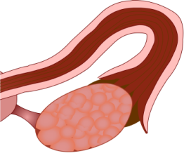
תזכורת: ההורמונים המעורבים במחזור החודשי באישה
יש דמיון בין מחזור הייחום של הפרה למחזור החודשי באישה, גם מבחינת ההורמונים
המעורבים במחזור.
ראו פירוט על השפעת ההורמונים בשקפים הבאים.
היפותלמוס
הורמון
משחרר
היפופיזה
FSH, LH
שחלות
(הגופיף הצהוב)
פרוגסטרון
התעבות רירית הרחם
11
Brain: shutterstock.com/Diagon
Notes:
11

Slide 12
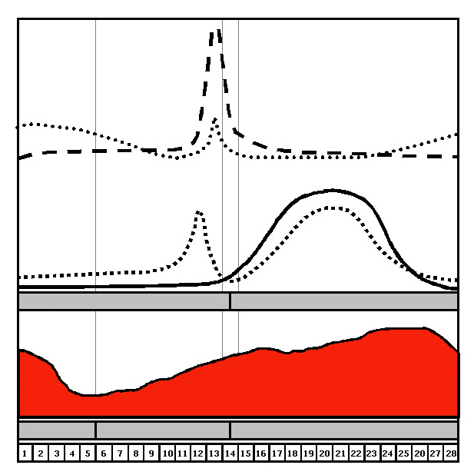
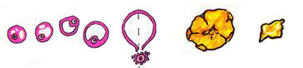
תזכורת: השינויים ברמות ההורמונים במהלך המחזור החודשי באישה
© DESIDERIUS (Wikimedia commons)
1. בתחילת המחזור:
בעקבות הפרשת הורמון משחרר מההיפותלמוס, ההיפופיזה מתחילה להפריש את ההורמון FSH, שגורם לזקיק בשחלה לגדול ולהתפתח ולביצית שבתוכו להבשיל. השם FSH משמעו "הורמון מגרה זקיק" (Follicle Stimulating Hormone). בתגובה, הזקיק שבשחלה מפריש את ההורמון אסטרוגן, הגורם לרירית הרחם להתעבות.
LH
FSH
פרוגסטרון
אסטרוגן
רירית הרחם
2. לקראת אמצע המחזור:
רמת האסטרוגן הגבוהה גורמת להיפופיזה להפריש כמות רבה של ההורמון LH (וגם עוד FSH). ה־LH הוא הורמון "משרה ביוץ" – עלייתו החדה והירידה שאחריה גורמות לביצית הבְּשלה לחרוג מן השחלה ולזקיק להפוך לגופיף צהוב.
התפתחות הזקיק והבשלת הביצית
גופיף צהוב
ביוץ
© Nicole Vacheret (Wikimedia commons)

Slide 13
השינויים ברמות ההורמונים במהלך המחזור החודשי – המשך
© DESIDERIUS (Wikimedia commons)
LH
3. לאחר הביוץ:
רמות ה־FSH, LH , המופרשות מההיפופיזה, יורדות בחדות, והגופיף הצהוב שבשחלה מתחיל להפריש את ההורמון פרוגסטרון.
עליית הפרוגסטרון (יחד עם האסטרוגן שעדיין מופרש) גורמת לרירית הרחם להתעבות עוד יותר ולרחם להתכונן לקליטת עובר.
FSH
פרוגסטרון
אסטרוגן
רירית הרחם
4. לרוב לא מתרחשת הפריה,
ולכן הגופיף הצהוב מתנוון.
בעקבות זאת, רמת הפרוגסטרון יורדת בחדות וגורמת להתפרקות רירית הרחם ולהופעת דימום הווסת.
כך מתחיל מחזור חודשי חדש.
התפתחות הזקיק והבשלת הביצית
גופיף צהוב
ביוץ
© Nicole Vacheret (Wikimedia commons)

Slide 14
שאלה 2
שאלה 2:
איזה הורמון אפשר לתת לפרות כדי לגרום להן לייחום (התפתחות זקיקים בשחלות)?
14
Notes:
14

Slide 15
תשובה
שאלה 2:
איזה הורמון אפשר לתת לפרות כדי לגרום לייחום (התפתחות זקיקים בשחלות)?
תשובה:
כדי לגרום להתפתחות זקיקים אפשר
לתת לפרות את ההורמון FSH.
הורמון זה גורם להתפתחות זקיקים ולהבשלת ביציות
בשחלות.
הזקיקים שיתפתחו יפרישו אסטרוגן שיגרום
להפרשת LH ולביוץ.
אפשר לתת גם הורמון משחרר שישפיע על
ההיפופיזה להפריש FSH.
היפותלמוס
הורמון
משחרר
היפופיזה
FSH, LH
שחלות
(הגופיף הצהוב)
פרוגסטרון
התעבות רירית הרחם
Brain: shutterstock.com/Diagon
15
Notes:
15

Slide 16
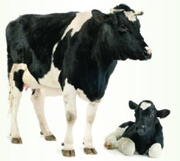
יתרונות הכוונת מועד הייחום בו־בזמן בכל הפרות ברפת
השריית ייחום בו־בזמן בכל הפרות
היריון והמלטה בו־בזמן בכל הפרות
יתרונות:
יתרון:
אפשרות לתת לפרות שהתעברו באותו הזמן
הזנה המתאימה לשלבי ההיריון וההנקה.
המזריע יכול לבוא רק
פעם אחת ולהזריע את
כל הפרות.
הכוונת ההמלטה לתקופה נוחה לגידול
הצאצאים מבחינה תנאי הסביבה. דבר המגדיל
את סיכויי הישרדותם.
תמונות:
Istockphoto.com/ Intes Vikmanis
אפשרות לשיווק מרוכז של העגלים.
16
Notes:
16

Slide 17
שאלה 3: יתרונות נוספים בהשריית ייחום
שאלה 3:
אילו יתרונות נוספים לרפתן ב"השריית ייחום" בפרות?
17
Notes:
17

Slide 18
תשובה
שאלה 3:
אילו יתרונות נוספים לרפתן ב"השריית ייחום" בפרות?
תשובה:
היתרונות בהשריית ייחום הם הגדלת הפוריות והתפוקה בעזרת:
הקדמת הבגרות המינית: על ידי הזרעת פרה צעירה אפשר להקדים את קבלת העגלים מן
הפרה וכך תתחיל הפרה להניב חלב בגיל צעיר.
הפריה גם בתקופת ההנקה: השריית ייחום וביוץ מאפשרת הפריה גם בתקופת ההנקה,
שכן באופן טבעי, ההנקה מעכבת את חידוש הביוץ ומונעת התעברות.
18
Notes:
18

Slide 19
הכוונת מועד ההטלה וכמות הביצים בעופות בעזרת שינוי אורך היום
ביצי העופות ובשרן הם מרכיב חשוב בתזונת האדם.
עונת ההטלה של העופות היא באביב ובקיץ. הגורם המשפיע על ההטלה הוא אורך שעות היום.
התופעה של ההשפעה של משך שעות על תהליכים פיזיולוגיים בבעלי החיים
נקראת – פוטופריודיזם.
החקלאים מנצלים את תופעת הפוטופריודיזם להגדלת תפוקת הטלת הביצים על ידי הארה מלאכותית. לאורך כל השנה, הם מאריכים את שעות האור מ־14 שעות הדרושות להטלה ל־16–17 שעות.
כך הם מקבלים ביצים לאורך כל השנה ולא רק בעונת ההטלה הטבעית, וגם התפוקה ליום עולה בשל העלאת מספר שעות ההארה מעל למספר שעות ההארה הטבעית בעונת ההטלה.
צילום: איתמר ק. (ויקיפדיה העברית)
19
Notes:
19

Slide 20

מנגנון השפעת האור על ההטלה
גירוי אור
עיניים
מרכזים במוח
היפותלמוס
הורמון משחרר
היפופיזה
התארכות היום גורמת ל:
הקדמת הבגרות המינית
הפעלת השחלות של המטילות
הגברת קצב ההטלה
FSH, LH
שחלות
ייצור ביצים והטלה
20
Notes:
20

Slide 21
היבטים אתיים במעורבות האדם ברביית בעלי חיים
ברוב משקי החי מגדלים בעלי חיים בתנאים השונים מאוד מן התנאים הטבעיים, וגורמים באופן מלאכותי לשינויים במחזור החיים הטבעי שלהם. מטרת התערבות זו היא סיפוק מזון לאוכלוסיית בני האדם, ההולכת וגדלה בקצב עצום. לא תמיד מטרה זו עולה בקנה אחד עם רווחת בעלי החיים, ולכן יש לשמור ככל האפשר על רווחת בעלי החיים, לספק להם תנאי חיים טובים ולמנוע מהם סבל שלא לצורך.
במדינת ישראל, כמו במדינות אחרות, יש מערכת חוקים המגִנים על בעלי החיים.
21
Notes:
21

Slide 22
סיכום: התערבות האדם ברביית בעלי חיים
התערבות האדם בתהליכי הרבייה בבעלי חיים במשק החקלאי מאפשרת את הגדלת כמות
התוצרת החקלאית והשבחתה.
הזרעה מלאכותית מאפשרת את זירוז תהליך ההשבחה (קבלת צאצאים בעלי תכונות רצויות) בבקר והגברת הפוריות.
על ידי מתן הורמוני רבייה (FSH, GnRH) הרפתן משרה ייחום וביוץ בפרות.
השריית הייחום מגדילה את התפוקה כי:
- אפשר להקדים את ההתבגרות המינית בפרות צעירות.
- אפשר לגרום להיריון גם בפרות מיניקות.
השריית ייחום בו־בזמן בכל הפרות ברפת מייעלת את עבודת הרפתן (הזרעת כל הפרות
במועד אחד וטיפול אחיד בפרות ההרות והמיניקות), ומגדילה את התפוקה (המלטה בעונה
הנוחה לגידול העגלים).
הארה מלאכותית בלולים מאריכה את תקופות ההטלה, מעלה את פוריות המטילות
ומאפשרת לחקלאי לקבל ביצי עופות לאורך כל השנה.

Slide 23
סיכום התערבות האדם ברביית בעלי חיים – מונחים
מונחים (הלקוחים מהסילבוס):
בגרות מינית, ביוץ, הארה מלאכותית, הורמונים גונדוטרופינים, השריית ייחום, זקיק, מחזור ייחום, מחזור מיני, עונת רבייה, פוטופריודיזם.

